Slide 1
第三章 集成门电路与触发器
第 三 章
集 成 门 电 路 与 触 发 器

Slide 2
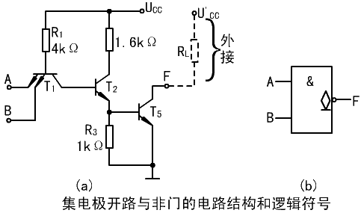
第三章 集成门电路与触发器
三. 两种特殊的门电路
(1) 集电极开路门(OC门)
集电极开路门（Open Collector Gate）是一种输出端可以直接相互连接的特殊逻辑门，简称OC门。
OC门电路将一般TTL与非门电路的推拉式输出级改为三极管集电极开路输出。下图给出了一个集电极开路与非门的电路结构图和逻辑符号。

Slide 3
第三章 集成门电路与触发器
注意！集电极开路与非门只有在外接负载电阻R_{L}和电源U’_{CC}后才能正常工作。
集电极开路与非门在计算机中应用很广泛，可以用它实现"线与"逻辑、电平转换以及直接驱动发光二极管、干簧继电器等。

Slide 4
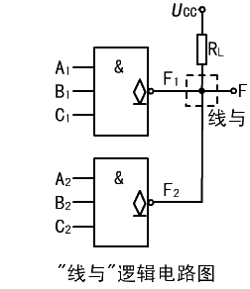
第三章 集成门电路与触发器
例如，下图所示电路中，只要有一个门输出为低电平，
输出F便为低电平；仅当两个门的输出均为高电平时，输出F
才为高电平。即
F=F₁ · F₂=A₁B₁C₁ · A₂B₂C₂
该电路实现了两个与非门输出相“与”的逻辑功能。由于该“与”逻辑功能是由输出端引线连接实现的，故称为“线与”逻辑。

Slide 5
第三章 集成门电路与触发器
(2) 三态输出门(TS门)
三态输出门有三种输出状态：输出高电平、输出低电平和高阻状态，前两种状态为工作状态，后一种状态为禁止状态。简称三态门(Three state Gate)、TS门等。
注意 ! 三态门不是指具有三种逻辑值。
如何使电路处在工作状态和禁止状态？
通过外加控制信号！

Slide 6
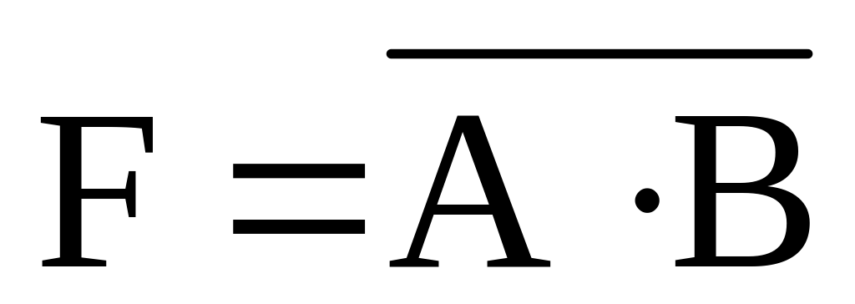
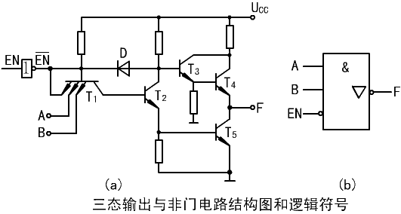
第三章 集成门电路与触发器
该电路逻辑功能如下：
EN=0：二极管D反偏，此时电路功能与一般与非门无区
别，输出 ；
EN=1：一方面因为T₁有一个输入端为低，使T₂、T₅截
止。另一方面由于二极管导通，迫使T₃的基极电位变低，致
使T₃、T₄也截止。输出F便被悬空，即处于高阻状态。

Slide 7

第三章 集成门电路与触发器
因为该电路是在EN=0时为正常工作状态，所以称为使能控制端低电平有效的三态与非门。该电路的逻辑符号如图中(b)所示。控制端加一个小圆圈表示低电平有效，并将控制信号写成 。
若某三态与非门的逻辑符号在控制端未加小圆圈，且控制信号写成EN时，则表明电路在EN=1时为正常工作状态，称该三态与非门为使能控制端高电平有效的三态与非门。

Slide 8
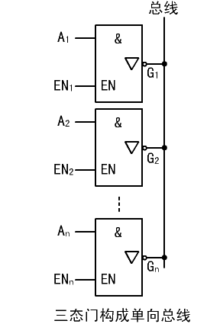
第三章 集成门电路与触发器
三态与非门主要应用于总线传送，它既可用于单向数据传送，也可用于双向数据传送。
数据线的分时复用

Slide 9
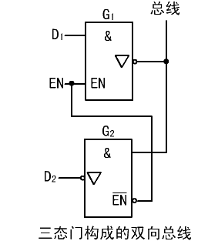
第三章 集成门电路与触发器
数据的分时双向传送

Slide 10
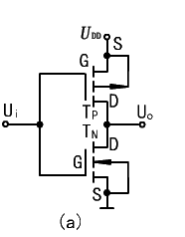
第三章 集成门电路与触发器
3.3.3 CMOS集成逻辑门电路
一. CMOS非门
由一个N沟道增强型MOS管T_{N}和一个P沟道增强型MOS管T_{P}组成的CMOS反相器如下图所示。
U_{i}=0V，T_{N}截止，T_{P}导通，U_{O}≈U_{DD}为高电平；
U_{i} = U_{DD}，T_{N}导通，T_{P}截止，U_{O}≈0V。
实现了"非" 的逻辑功能。

Slide 11
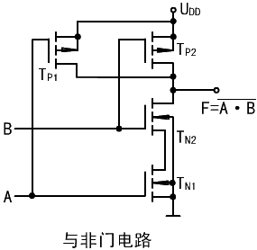
第三章 集成门电路与触发器
二.CMOS与非门
由两个串联的NMOS管和两个并联的PMOS管构成的两输入端的CMOS与非门电路如下图所示。
该电路实现了“与非”逻辑功能。

Slide 12
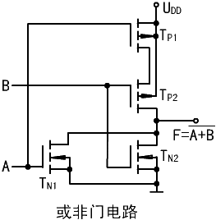
第三章 集成门电路与触发器
三. CMOS或非门
由两个并联的NMOS管和两个串联的PMOS管构成一个两个
输入端的CMOS或非门电路如下图所示。
该电路实现了“或非”逻辑功能。

Slide 13
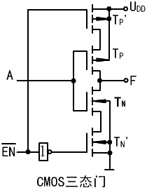
第三章 集成门电路与触发器x`
四. CMOS三态门
下图所示是一个低电平使能控制的三态非门，该电路是在CMOS反相器的基础上增加NMOS管T’_{N}和PMOS管T’_{P} 构成的。

Slide 14
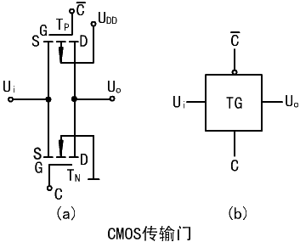
第三章 集成门电路与触发器
五. CMOS传输门
一个CMOS传输门的电路图及其逻辑符号如下图所示。
传输门具有双向性，又称为可控双向开关。

Slide 15
3.3.4 正逻辑和负逻辑
一. 正逻辑与负逻辑的概念
正逻辑：用高电平表示逻辑1，低电平表示逻辑0。
负逻辑：用高电平表示逻辑0，低电平表示逻辑1。

Slide 16
第三章 集成门电路与触发器
二. 正逻辑与负逻辑的关系
对于同一电路，可以采用正逻辑，也可以采用负逻辑。正逻辑与负逻辑的规定不涉及逻辑电路本身的结构与性能好坏，但不同的规定可使同一电路具有不同的逻辑功能。
 例如，假定某逻辑门电路的输入、输出电平关系如下表所示。
输入输出电平关系
输 入
输 出
A
B
F
按正逻辑与负逻辑的规定，电路的逻辑功能分别如何？
L
L
L
L
H
L
H
L
L
H
H
H

Slide 17
第三章 集成门电路与触发器
若按正逻辑规定，由真值表可知，该电路是一个正逻辑的“与”门；
若按负逻辑规定，由真值表可知，该电路是一个负逻辑的“或”门。
即正逻辑与门等价于负逻辑或门。
输入输出电平关系
正逻辑真值表
负逻辑真值表
输 入
输 出
输 入
输 出
输 入
输 出
A
B
F
A
B
F
A
B
F
L
L
L
0
0
0
1
1
1
L
H
L
0
1
0
1
0
1
H
L
L
1
0
0
0
1
1
H
H
H
1
1
1
0
0
0

Slide 18
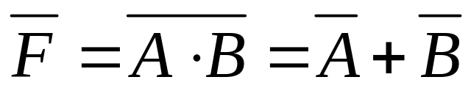
第三章 集成门电路与触发器
上述逻辑关系可以用反演律证明。假定一个正逻辑与门的输出为F，输入为A、B，则有
F = A﹒B
根据反演律，可得
可见，若将一个逻辑门的输出和所有输入都反相，则正逻辑变为负逻辑。据此，可将正逻辑门转换为负逻辑门。

Slide 19
第三章 集成门电路与触发器
前面讨论各种逻辑门电路时，都是按照正逻辑规定来定义其逻辑功能的。
在本课程中，若无特殊说明，约定按正逻辑讨论问题，所
有门电路的符号均按正逻辑表示。

